Slide 1


07/01/2026
Đại học Công nghệ TP. HCM
XÂY DỰNG ỨNG DỤNG CHAT
MESSAGING: NHẮN TIN NHÓM VÀ FILE
Ngành: Khoa học Dữ liệu
Giảng viên môn học: Th.s Nguyễn Hữu Trung
Lớp: 22DKHA1
THE GOD

Slide 2

Nhóm The God
Phạm Văn Thân
Phạm Ninh Thuận
Nguyễn Anh Thao
THE GOD

Slide 3
Lý do chọn đề tài
Nhu cầu giao tiếp tức thời ngày càng cao trong công việc và học tập từ xa
Các ứng dụng thương mại tồn tại hạn chế: quyền riêng tư, chi phí, tùy chỉnh
Cơ hội nắm vững công nghệ hiện đại: Flutter, Firebase, Cloudinary
Tính thực tiễn cao: áp dụng cho nhóm nội bộ, doanh nghiệp nhỏ
Chính vì những lý do trên, đề tài “Xây dựng ứng dụng chat messaging: Nhắn tin nhóm và chia sẻ tệp tin” được lựa chọn để thực hiện trong môn học.

Slide 4
Mục tiêu đề tài
Mục tiêu chính: xây dựng một ứng dụng nhắn tin trên nền tảng di động với các tính năng hỗ trợ nhắn tin thời gian thực cho chat cá nhân và nhóm, cho phép chia sẻ đa dạng định dạng tệp tin như hình ảnh, tài liệu PDF, ZIP, đồng thời đảm bảo xác thực người dùng an toàn và mang lại trải nghiệm người dùng tốt cùng giao diện thân thiện.
Mục tiêu phụ:
Phát triển đa nền tảng bằng Flutter
Tích hợp Firebase (Auth + Firestore)
Sử dụng Cloudinary lưu trữ file
Hỗ trợ Dark Mode, animation

Slide 5
Phạm vi và công nghệ sử dụng
Phạm vi đề tài tập trung vào xây dựng ứng dụng nhắn tin nhóm cơ bản trên di động Android/iOS, với quy mô nhóm nhỏ và các tính năng cốt lõi như chat thời gian thực, chia sẻ file, quản lý nhóm. Đồ án chưa triển khai các tính năng nâng cao như gọi video hay mã hóa end-to-end để đảm bảo hoàn thành đúng tiến độ.
Về công nghệ, đề tài sử dụng Flutter để phát triển đa nền tảng nhanh chóng, kết hợp Firebase làm backend-as-a-service xử lý xác thực và đồng bộ dữ liệu real-time qua Firestore, cùng Cloudinary để quản lý tệp tin hiệu quả hơn so với Firebase Storage thông thường. Provider giúp quản lý trạng thái theme và dữ liệu người dùng một cách mượt

Slide 6
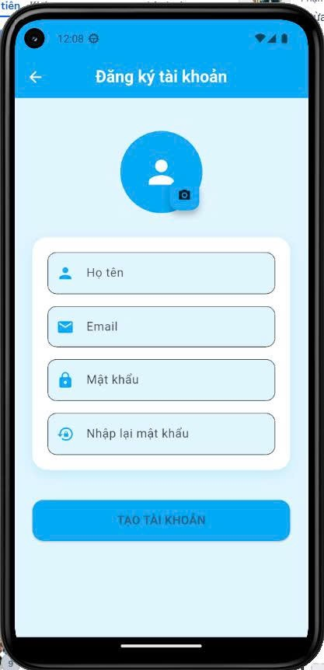
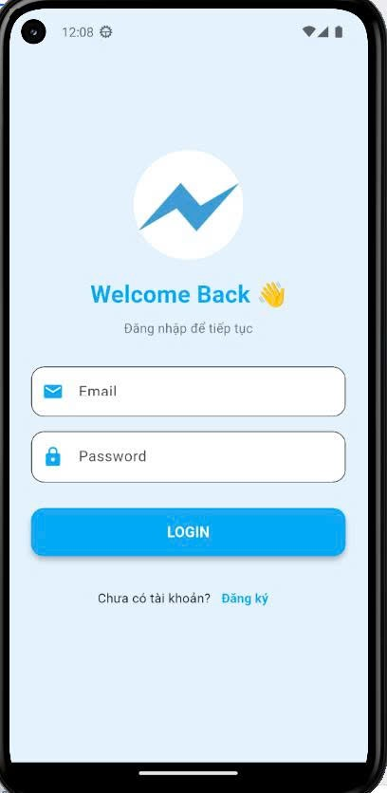
Thiết kế và phát triển khai thác các tính năng chính
Xác thực và đăng ký người dùng:
Màn hình Đăng ký cho phép tạo tài khoản mới với đầy đủ thông tin: họ tên, email, mật khẩu và chọn ảnh đại diện ngay từ bước đăng ký. Ảnh đại diện được tải lên Cloudinary ngay sau khi tạo tài khoản thành công và lưu URL vào Firestore.
Màn hình Đăng nhập có giao diện đơn giản, hiện đại với logo đặc trưng và thông điệp chào mừng. Người dùng chỉ cần nhập email và mật khẩu mà mình đã đăng kí để truy cập

Slide 7
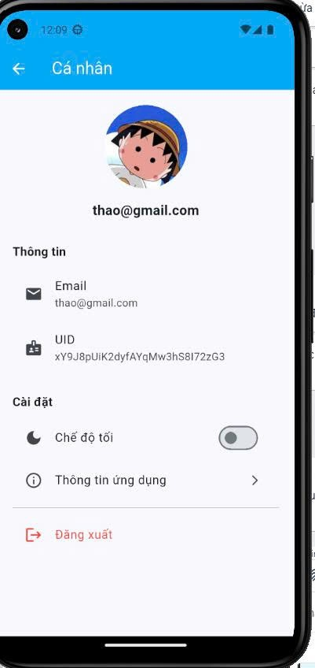
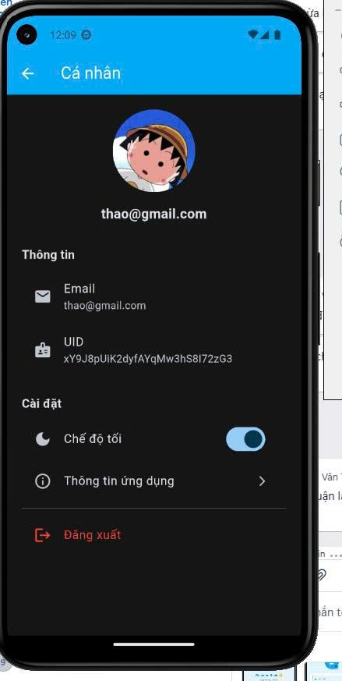
Thiết kế và phát triển khai thác các tính năng chính
Màn hình hồ sơ cá nhân
Sau khi đăng nhập, người dùng có thể truy cập màn hình cá nhân để xem và quản lý thông tin của mình.
Màn hình này hiển thị ảnh đại diện lớn, tên hiển thị (email làm tên tạm thời), thông tin chi tiết gồm email và UID từ Firebase Auth, công tắc chuyển đổi chế độ tối (Dark Mode), nút xem thông tin ứng dụng và đăng xuất.

Slide 8
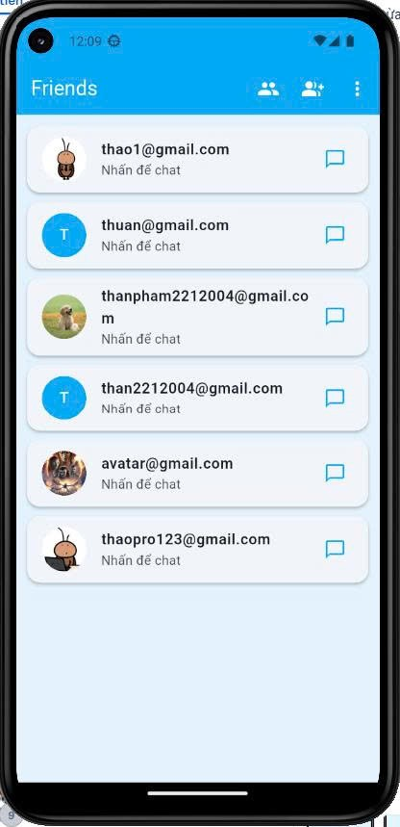
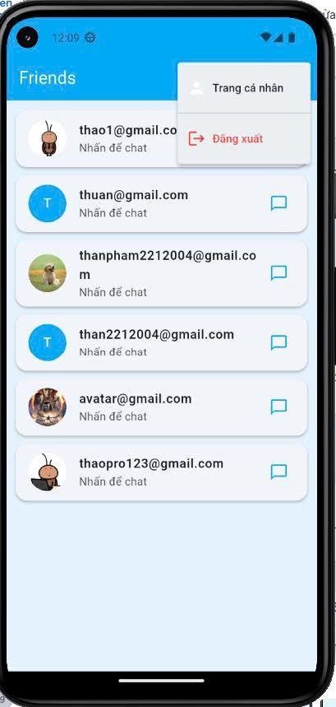
Thiết kế và phát triển khai thác các tính năng chính
Danh sách bạn bè và nhắn tin cá nhân
Màn hình Friends hiển thị danh sách tất cả người dùng đã đăng ký trong hệ thống, hoạt động như một danh bạ
Mỗi mục bạn bè bao gồm ảnh đại diện, email (làm tên hiển thị), trạng thái online/offline và nút chat nhanh. Khi nhấn vào một người dùng, hệ thống tự động tạo hoặc mở hội thoại cá nhân với chatId được sinh duy nhất từ việc sắp xếp và nối hai UID.

Slide 9
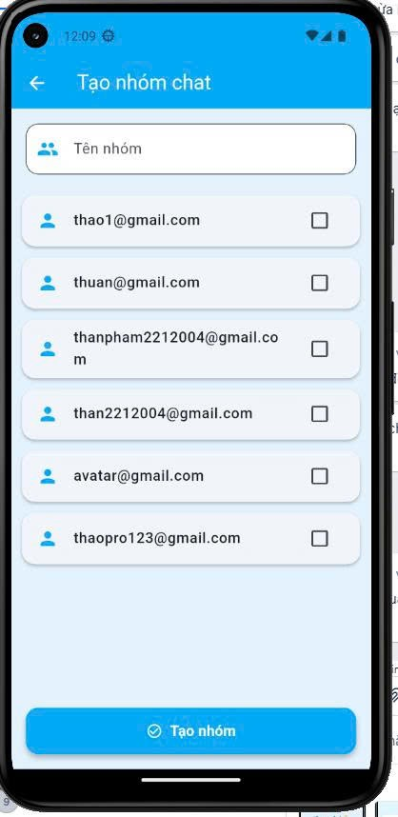
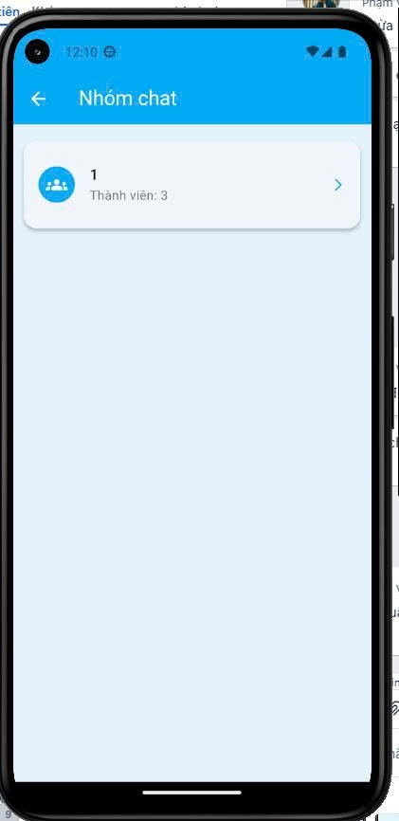
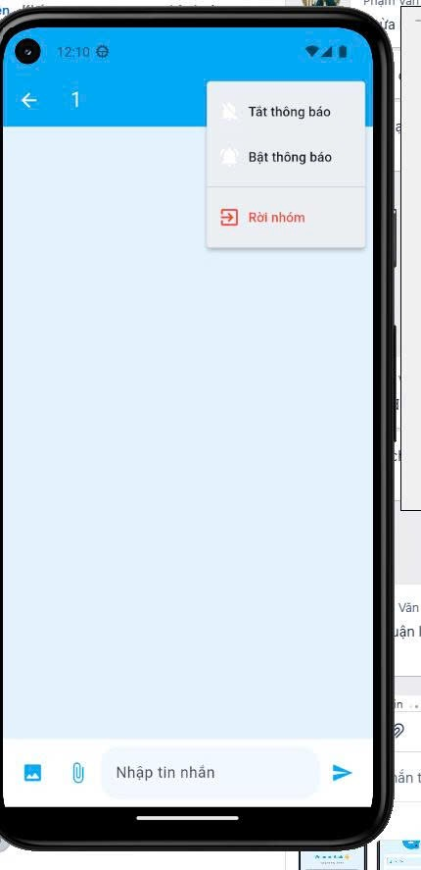
Thiết kế và phát triển khai thác các tính năng chính
Quản lý nhóm chat
Tạo nhóm mới: Người dùng nhập tên nhóm và chọn thành viên từ danh sách bạn bè thông qua checkbox để tạo nhóm.
Danh sách nhóm : Hiển thị các nhóm đã tham gia với số lượng thành viên. Trong nhóm, người dùng có thể tắt/bật thông báo, rời nhóm hoặc thực hiện các thao tác quản lý khác.

Slide 10
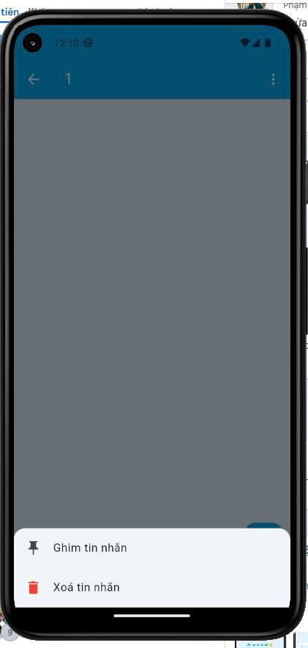
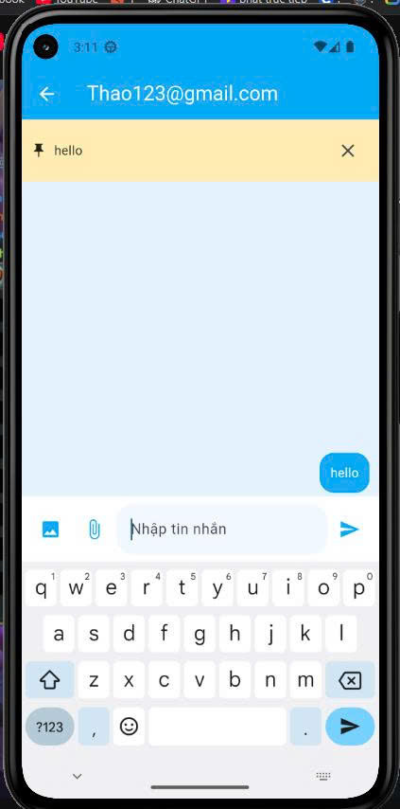
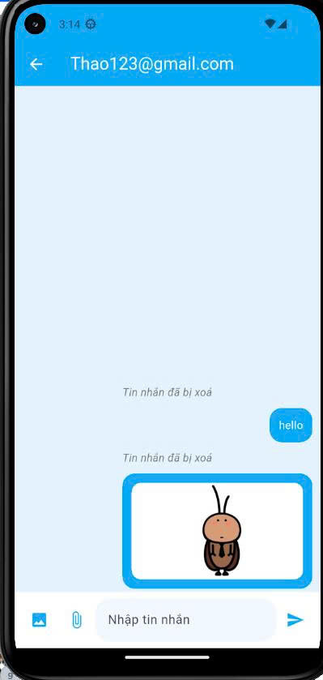
Thiết kế và phát triển khai thác các tính năng chính
Tin nhắn thời gian thực
Màn hình chat cả cá nhân và nhóm đều hoạt động hoàn toàn thời gian thực nhờ Firestore Streams
Các tính năng chính bao gồm hiển thị tin nhắn theo thứ tự thời gian, hỗ trợ ghim tin nhắn quan trọng lên đầu hội thoại, xóa tin nhắn với thông báo "Tin nhắn đã bị xoá", và menu ngữ cảnh khi nhấn giữ tin nhắn.

Slide 11
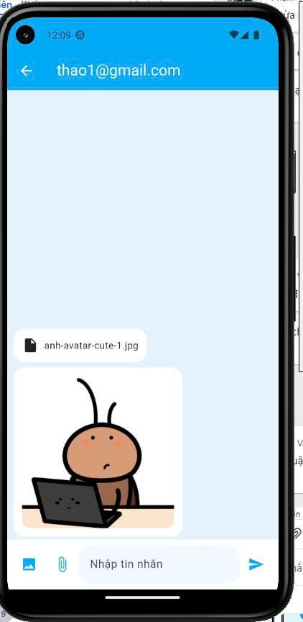

Thiết kế và phát triển khai thác các tính năng chính
Chia sẻ tệp tin và hình ảnh
Ứng dụng hỗ trợ gửi đa dạng định dạng tệp tin thông qua nút đính kèm, bao gồm hình ảnh (hình nhỏ đại diện cho nội dung chính và xem full-screen với hiệu ứng zoom), tài liệu PDF, file nén ZIP và các định dạng khác
Quy trình xử lý: tệp được chọn từ thiết bị, upload lên Cloudinary, lưu URL vào tin nhắn trong Firestore và người nhận có thể tải về hoặc xem trực tiếp.

Slide 12
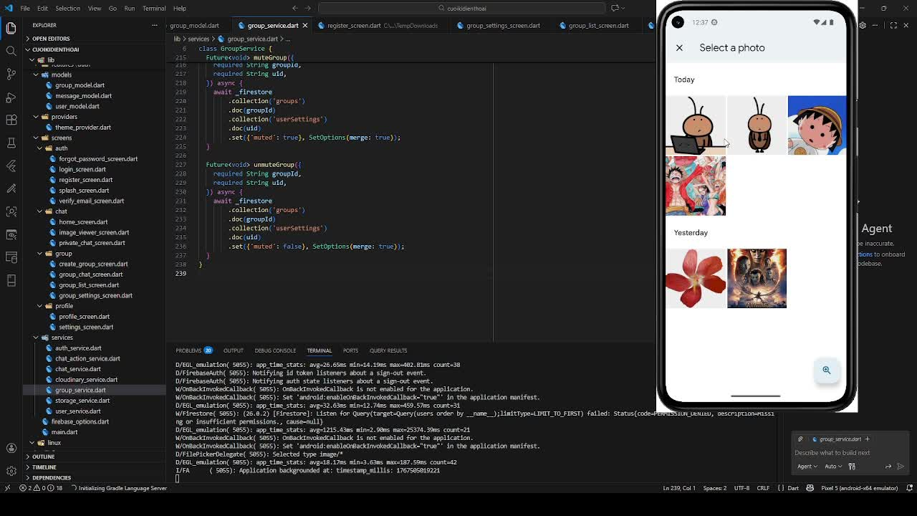
DEMO

Slide 13
Hạn chế và hướng phát triển
Hạn chế:
Chưa triển khai thông báo đẩy bằng Firebase Cloud Messaging khi có tin nhắn mới.
Không hỗ trợ gọi thoại hoặc video call.
Chưa có cơ chế mã hóa end-to-end nâng cao cho tin nhắn.
Chức năng tìm kiếm tin nhắn hoặc người dùng trong danh sách còn hạn chế.
Quy mô thử nghiệm chỉ ở mức nhỏ
Chưa hỗ trợ nền tảng web hoặc desktop.
Hướng phát triển:
Tích hợp Firebase Cloud Messaging để gửi thông báo khi nhận tin nhắn mới hoặc có thành viên mới trong nhóm.
Thêm tính năng gọi thoại và video call .
Triển khai mã hóa end-to-end cho tin nhắn .
Phát triển phiên bản Flutter Web để sử dụng trên trình duyệt và Flutter Desktop.
Thêm chức năng tìm kiếm tin nhắn, lọc danh sách bạn bè, và online status chính xác hơn. .

Slide 14
Kết luận
Đề tài đã mang lại những giá trị sau:
Cung cấp một sản phẩm thực tế ứng dụng nhắn tin nhóm hoàn chỉnh có thể sử dụng ngay trong các nhóm làm việc nội bộ hoặc học tập.
Giúp người thực hiện nắm vững quy trình phát triển ứng dụng đa nền tảng bằng Flutter
kết hợp Firebase và Cloudinary.
Áp dụng thành công các kỹ thuật hiện đại: quản lý trạng thái với Provider, đồng bộ dữ liệu thời gian thực, lưu trữ media đám mây, thiết kế theo Material 3.
Làm tài liệu tham khảo hữu ích cho các đề tài tương tự về phát triển ứng dụng chat trên Flutter.

Slide 15
01/07/2026
THANK YOU
For Listening
THE GOD

